Slide 1
সবাইকে শুভেচ্ছা
স্বাগতম

Slide 2
মোঃহাবিবুর রহমান
ইনস্ট্রাক্টর (পদার্থবিজ্ঞান)
টেকনিক্যাল স্কুল ও কলেজ
কিশোরগঞ্জ ।
0171৫৩৪২৯৩৪
শ্রেণিঃএকাদশ
বিষয়ঃ পদার্থ বিজ্ঞান-১
অধ্যায়ঃ ১০
সময়ঃ ৯০ মিনিট
ক্লাসে মনোযোগী হও, কথা বলা এবং এদিক সেদিক তাকানো থেকে বিরত থাকো।

Slide 3
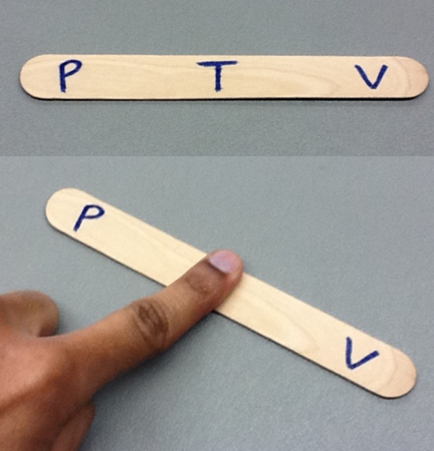

Slide 4
আদর্শ গ্যাস ও গ্যাসের গতিতত্ত্ব

Slide 5
শিখন ফল
এ পাঠ শেষে শিক্ষার্থীরা-
আদর্শ গ্যাস কী লিখতে পারবে
বয়েলের সূত্র বর্ণনা ও ব্যাখ্যা করতে পারবে
চার্লসের সূত্র বর্ণনা ও ব্যাখ্যা করতে পারবে

Slide 6
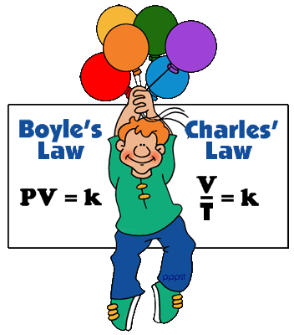
আদর্শ গ্যাস
যে গ্যাস বয়েল ও চার্লসের সূত্র মেনে চলে তা হল আদর্শ গ্যাস।

Slide 7
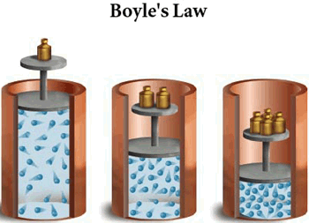
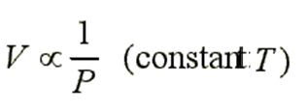
বয়েলের সূত্রঃ
তাপমাত্রা স্থির থাকলে ,কোন নির্দিষ্ট ভরের গ্যাসের আয়তন তার চাপের ব্যস্তানুপাতিক।

Slide 8
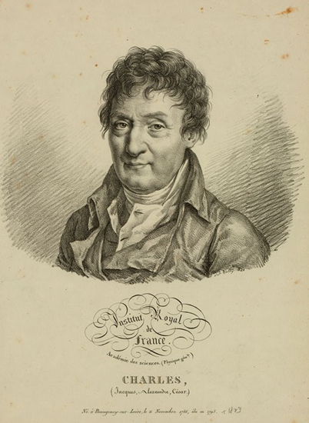
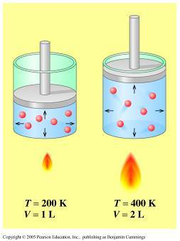
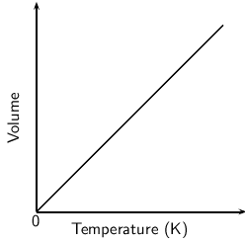
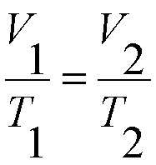
নির্দিষ্ট চাপে একটি নির্দিষ্ট ভরের কোন গ্যাসের আয়তন তার পরম তাপমাত্রার সমানুপাতিক।
চার্লসের সূত্রঃ
V∝T
বা,

Slide 9
গ্যাসের গতিতত্ত্বের স্বীকার্যসমূহ ব্যাখ্যা কর।
গ্যাসের গতিতত্ত্বের স্বীকার্য সমূহ নিম্নরুপ-
১) গ্যাসের গঠন : যে কোন গ্যাস অসংখ্য ক্ষুদ্র কণিকা যেমন পরমাণু অথবা অনুর সমন্বয়ে গঠিত। এসব খুব দ্রুতগতিতে সরল রৈখিক পথে ইতস্তত সব দিকে ছোটা ছুটি করে।
২) গ্যাস অনু সমূহের আয়তন : গ্যাসের অনুগুলির মোট আয়তন গ্যাস পাত্রটার আয়তনের তুলনায় নগণ্য। গ্যাসের মোট আয়তন এর অধিকাংশ স্থানই খালি।
৩) গ্যাস অনুগুলির মধ্যে আকর্ষণ বিকর্ষণ : গ্যাসের অনুগুলির মধ্যে আকর্ষণ বিকর্ষণ নেই। তারা পরস্পর মুক্ত-স্বাধীন।
৪) গ্যাসের চাপ : অবিরাম স্থিতিস্থাপক সংঘর্ষের মাধ্যমে গ্যাসধারের দেয়ালে প্রতি একক ক্ষেত্রফলের উপর প্রযুক্ত বল কে গ্যাসের চাপ বলে।
৫) আন্তঃআণবিক সংঘর্ষ ও প্রকৃতি : গ্যাসের অনুগুলির মধ্যে পরস্পরের সাথে বা পাত্রের দেয়ালের সাথে সংঘর্ষ ঘটে, তখন সম্পূর্ণ স্থিতিস্থাপক হয়। তাদের গতিশক্তি অভ্যন্তরীণ বা অন্য শক্তিতে রূপান্তরিত হয় না। নির্দিষ্ট তাপমাত্রায় গ্যাসের অনুগুলির গতিশক্তি স্থির থাকে।

Slide 10
শিশিরাংক বলতে কী বোঝায়?
শিশিরাংকঃ
যে তাপমাত্রায় নির্দিষ্ট আয়তনের বায়ু, এর মধ্যে উপস্থিত জলীয় বাষ্প দ্বারা সম্পৃক্ত হয়,সেই তাপমাত্রাই হলো শিশিরাঙ্ক।
নির্দিষ্ট তাপমাত্রায় নির্দিষ্ট আয়তনের বায়ুর জলীয়বাষ্প ধারণ করার ক্ষমতা সীমাবদ্ধ ৷ তাপমাত্রা বাড়লে ঐ স্থানের জলীয়বাষ্প ধারণ করার ক্ষমতা বেড়ে যায় ৷ কোনো স্থানের তাপমাত্রা কমলে ঐ স্থানের জলীয়বাষ্প ধারণ ক্ষমতা কমে যায় ৷ তাপমাত্রা ক্রমশ কমতে থাকলে নির্দিষ্ট তাপমাত্রায় বায়ুমন্ডল এ স্থানের জলীয়বাষ্প দ্বারাই সম্পৃক্ত হয় ৷ ঐ তাপমাত্রায় বায়ুতে অবস্থিত জলীয়বাষ্প তখন শিশিরে পরিনত হয় ৷ এই তাপমাত্রাই শিশিরাঙ্ক৷

Slide 11
আপেক্ষিক আদ্রতা কাকে বলে ?
আপেক্ষিক আদ্রতাঃ
আপেক্ষিক আর্দ্রতা হলো নির্দিষ্ট তাপমাত্রায় নির্দিষ্ট পরিমাণ কোনো বায়ুতে বিদ্যমান জলীয় বাষ্পের পরিমাণের এবং একই তাপমাত্রায় একই পরিমাণ বায়ুকে সম্পৃক্ত করতে প্রয়োজনীয় জলীয় বাষ্পের পরিমাণের অনুপাত।
$$∴R=\frac{f}{F}×100\%$$
এখানে,
R $=\text{আপেক্ষিক আদ্রতা}$
f $=শিশিরাংকে সম্পৃক্ত জলীয় বাস্পের চাপ$
F $=ঐ তাপমাত্রায় বায়ূকে সম্পৃক্ত করতে প্রয়োজনীয় জলীয় বাস্পের চাপ$

Slide 12
আপেক্ষিক আর্দ্রতা 70% বলতে কী বোঝায়?
বায়ুর আপেক্ষিক আর্দ্রতা 70%-এর দ্বারা বোঝা যায় যে, বায়ুর তাপমাত্রায় একটি নির্দিষ্ট আয়তনের বায়ুকে সম্পৃক্ত করতে যে পরিমাণ জলীয় বাষ্পের প্রয়োজন তার শতকরা 70 ভাগ জলীয় বাষ্প ঐ বায়ুতে আছে।

Slide 13
এই ভি ডি ও টি লক্ষ্য করঃ

Slide 14
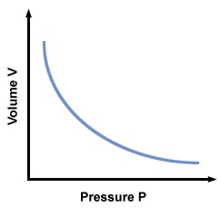
একক কাজ
কাজঃ 0১
বেলুনে ফুঁ দিলে আয়তন বাড়ে এবং চাপও বাড়ে। এখানে বয়েলের সূত্র লঙ্ঘিত হয়?
কাজঃ 0২
উপরের লেখচিত্রের X অক্ষের দিকে চাপ P এবং Y অক্ষের দিকে নিয়ে লেখচিত্র অঙ্কন করতে বলা হলে লেখচিত্রটি কেমন হবে ব্যাখ্যা কর।

Slide 15
মূল্যায়ন
বয়েলের সূত্রটি বিবৃত কর।
বয়েলের সূত্রটি কত খ্রীষ্টাব্দে আবিষ্কৃত হয়?
চার্লসের সূত্রটি বিবৃত কর।
আদর্শ গ্যাস কাকে বলে?
সর্বনিম্ন কল্পনাযোগ্য তাপমাত্রা কত?

Slide 16
বাড়ীর কাজ
হ্রদের স্বচ্ছ পানির তলদেশ থেকে বায়ু বুদবুদ পানির উপরিতলে এসে বড় আকার ধারণ করে। পানির উপরিতলে বুদবুদটির আকার 5 গুণ , বায়ুমণ্ডলের চাপ ,105Nm®± এবং পানির ঘনত্ব , ρ= 1000 kgm®² হ্রদের গভীরতা নির্ণয় কর।

Slide 17
আল্লাহ্‌ আমাদের উপর সহায় হউন
আজ এ পর্যন্তই
খোদা হাফেজ।

